Slide 1
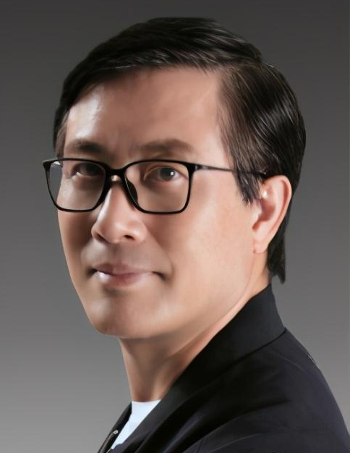
汤子康 TANG Zikang
汤子康教授于2016年任澳门大学应用物理及材料工程研究院院长及讲座教授至今，是国际知名的纳米光电子材料领域领军人物，为现代纳米材料制备及光电技术应用研究领域的发展，作出了重要的贡献。汤院长从纳米结构的氧化锌薄晶体膜中发现室温下的紫外受激发射现象，引领了全球氧化锌研究的热潮，影响深远。1998年，他发表在国际权威学术期刊《应用物理快报》（Applied Physics Letter）有关氧化锌紫外受激发射现象的研究受到业界极大关注，这项工作于2003年获得“国家自然科学奖”。2012年，该论文荣登《应用物理快报》创刊50周年纪念刊50年来被引次数最高的前50 篇论文排行榜，是大中华地区唯一的入选论文。近年，汤院长涉足的科研领域更为广泛，包括量子纠缠、纳米材料在肿瘤免疫医学中的应用等领域。2019年，汤院长荣获中共中央、国务院、中央军委颁发“中华人民共和国建国70周年”勋章，以表彰其对国家科学技术进步的贡献。2020年，汤院长获“第十三届光华工程科技奖”。汤院长的科研成就硕果累累，至今在《科学》、《自然》、《应用物理快报》等国际学术期刊发表400余篇论文，引用率超过16500次。

